Slide 1



Sciences de la vie et de la terre
2
Remédiation intensive
3AC
Fiche
Activité 2
Lire un graphique en courbe avec plusieurs segments
Durée : 24 min

Slide 2

Ouverture de la séance
(2 min)

Slide 3

Bonjour! Prêts pour démarrer notre séance? Allons-y!

Slide 4



À la fin de cette séance, vous serez capables de:
● Lire un graphique en courbe avec plusieurs segments.
Critères de réussite
Identifier les variables.
Donner un titre au graphique.
Extraire des données de la courbe en relevant les valeurs importantes.
Identifier le nombre de segments.
Décrire les variations observées.

Slide 5

M
Moment de récupération
(5 min)

Slide 6

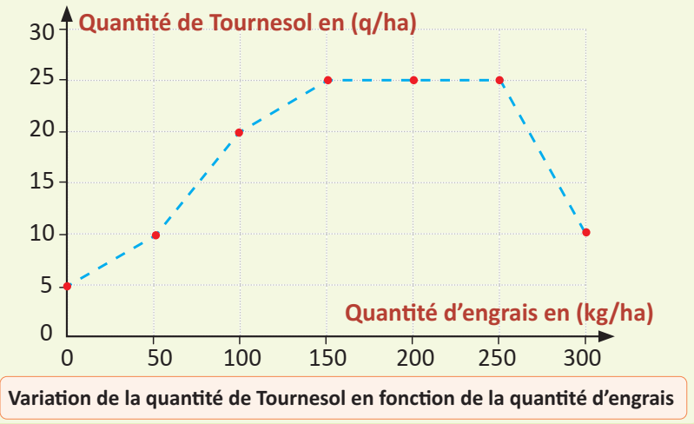

Répondez à la question suivante.
Inviter les élèves à répondre sur les ardoises.
1. Répondez par « Vrai » ou « Faux ».
Ali a représenté les mesures de la quantité du Tournesol produite dans un champs en fonction de la quantité d’engrais utilisée .
Le graphique ci-dessous présente les résultats obtenus.
La quantité d’engrais est représentée sur l’axe vertical.
a. Vrai
b. Faux

Slide 7
Voici la réponse.
Ali a représenté les mesures de la quantité du Tournesol produite dans un champs en fonction de la quantité d’engrais utilisée .
Le graphique ci-dessous présente les résultats obtenus.
La quantité d’engrais est représentée sur l’axe vertical.
a. Vrai
✓
b. Faux

Slide 8
Voici une autre question.
Inviter les élèves à répondre sur les ardoises.
2. Répondez par « Vrai » ou « Faux ».
Ali a représenté les mesures de la quantité du Tournesol produite dans un champs en fonction de la quantité d’engrais utilisée .
Le graphique ci-dessous présente les résultats obtenus.
L’unité de la quantité de Tournesol est le q/ha.
a. Vrai
b. Faux

Slide 9
Voici la réponse.
Ali a représenté les mesures de la quantité du Tournesol produite dans un champs en fonction de la quantité d’engrais utilisée .
Le graphique ci-dessous présente les résultats obtenus.
L’unité de la quantité de Tournesol est le q/ha.
✓
a. Vrai
b. Faux

Slide 10

Voici une troisième question.
Inviter les élèves à passer au tableau.
Ali a représenté les mesures de la quantité du Tournesol produite dans un champs en fonction de la quantité d’engrais utilisée .
Le graphique ci-dessous présente les résultats obtenus.
3. Complétez les phrases ci-dessous en utilisant les termes suivants :
- indépendante - dépendante.
A- La quantité d’engrais est la variable : …………………………..
B- La quantité du Tournesol est la variable : …………………………..

Slide 11
Voici la réponse.
Ali a représenté les mesures de la quantité du Tournesol produite dans un champs en fonction de la quantité d’engrais utilisée .
Le graphique ci-dessous présente les résultats obtenus.
A- La quantité d’engrais est la variable : …………………………..
indépendante
B- La quantité du Tournesol est la variable : …………………………..
dépendante

Slide 12

PG
Moment de consolidation
(15 min)

Slide 13

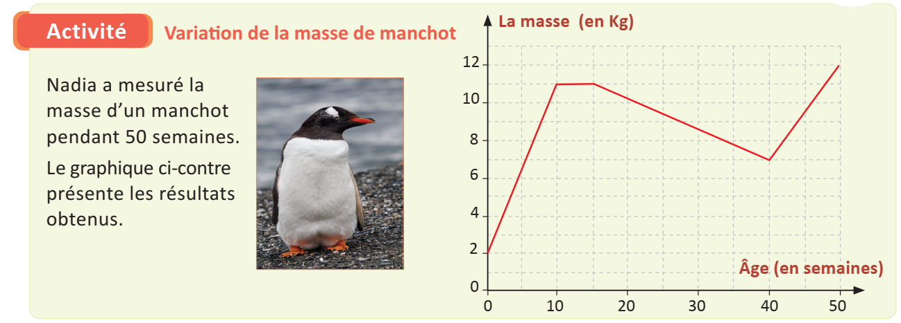
Maintenant, nous allons corriger l’activité de la page 28 sur le livret, réalisée à la maison.
Donnez 5 minutes aux élèves pour réaliser l’activité en classe si elle n’a pas pu être effectuée à la maison.
Pendant ces 5 minutes circulez entre les rangs pour vérifier la réalisation de cette activité.

Slide 14
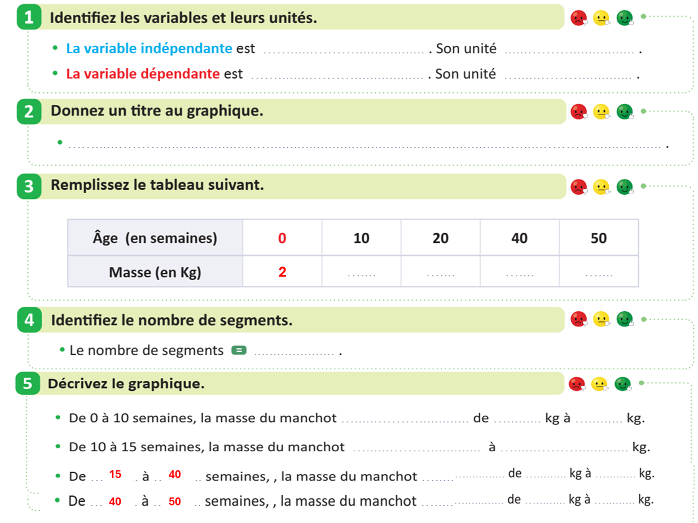
Maintenant, nous allons corriger l’activité de la page 28 sur le livret, réalisée à la maison.
Donnez 5 minutes aux élèves pour réaliser l’activité en classe si elle n’a pas pu être effectuée à la maison.
Pendant ces 5 minutes circulez entre les rangs pour vérifier la réalisation de cette activité.

Slide 15
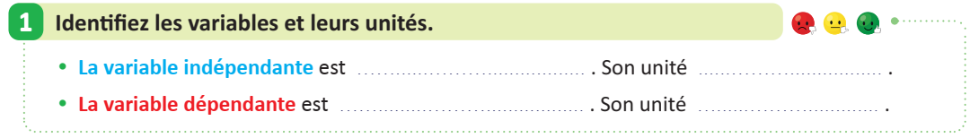
Correction.
Invitez les élèves à passer au tableau pour rédiger leurs réponses

Slide 16
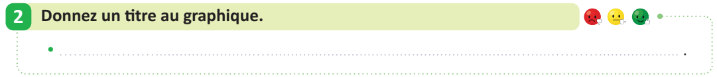
Correction.
Invitez les élèves à passer au tableau pour rédiger leurs réponses

Slide 17
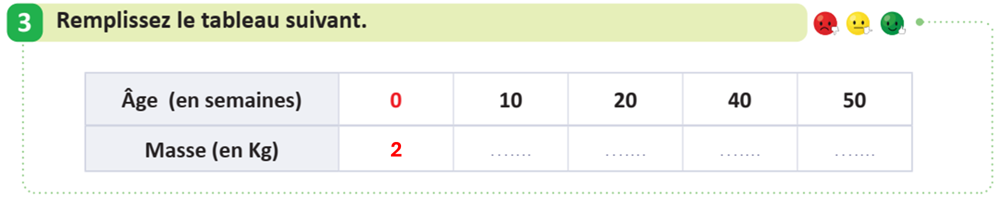
Correction.
Invitez les élèves à passer au tableau pour rédiger leurs réponses

Slide 18
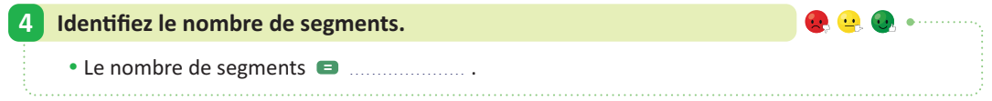
Correction.
Invitez les élèves à passer au tableau pour rédiger leurs réponses

Slide 19
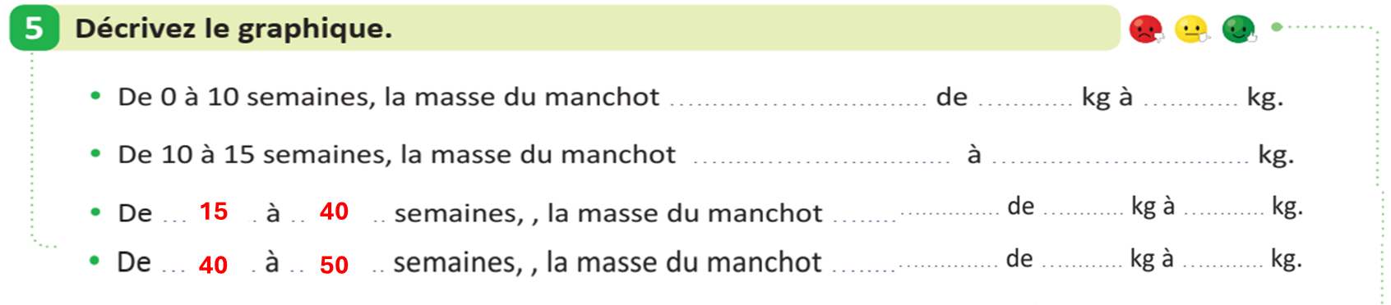
Correction.
Invitez les élèves à passer au tableau pour rédiger leurs réponses

Slide 20
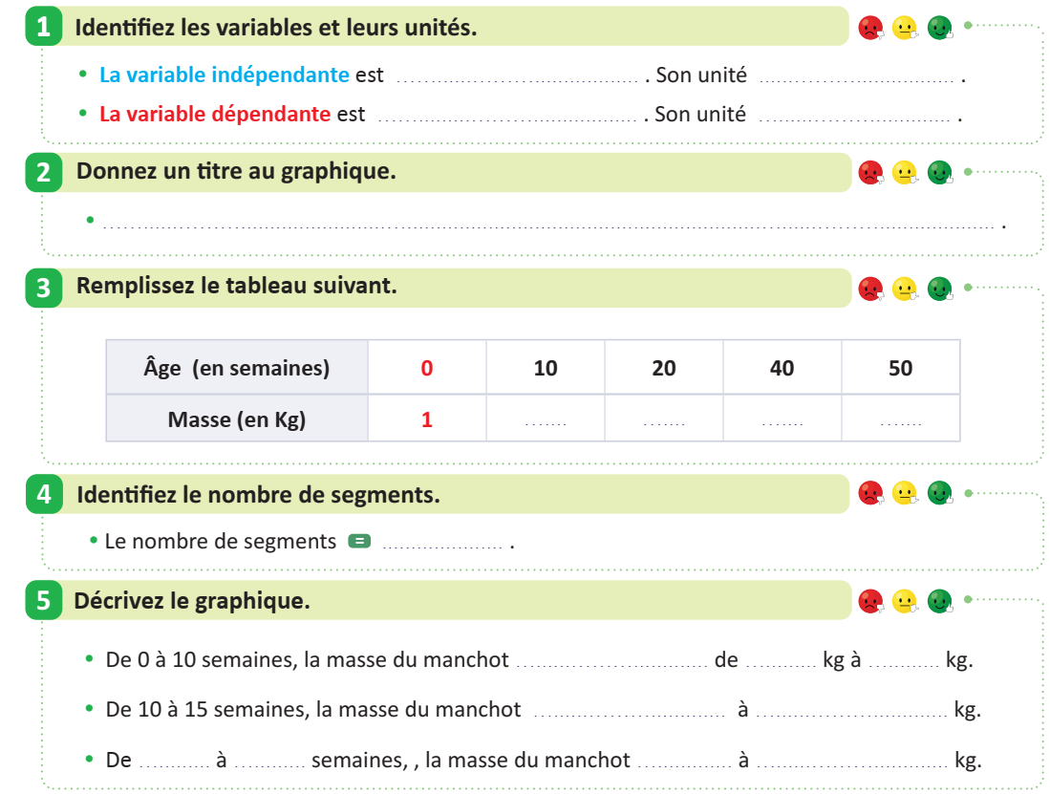
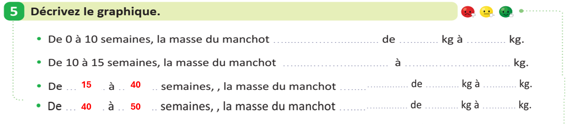
Voici les réponses.
L'âge
semaines
La masse
Kg
La variation de La masse du manchot en fonction de son âge.
2
11
10
7
12
4
augmente
2
11
reste stable
11
diminue
11
7
7
12
augmente

Slide 21

P
Métacognition
(2 min)

Slide 22
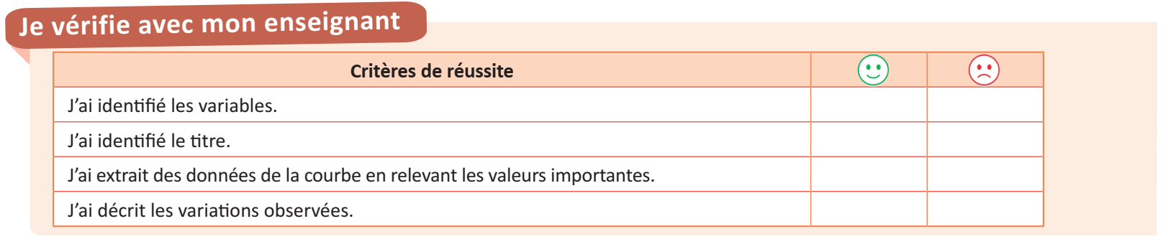
Demander aux élèves de remplir la grille d’autoévaluation.

Slide 23

C’est la fin de notre séance. N’oubliez pas de réviser votre leçon et de terminer vos devoirs!

